Slide 1
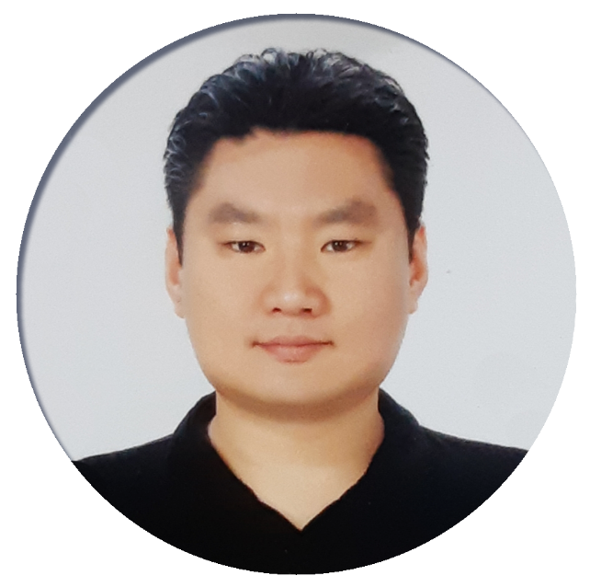












이력서
인터넷 정보검색사 1급
+ 웹 크롤링 -정보수집
파이썬 머신러닝
시각화
딥러닝
웹디자인
포토샵
저는 파이썬과 R을 활용한 빅데이터 개발자 과정을 수료하였습니다. 다양한 학습 툴을 습득하였으며 개인적으로도 관련분야에 관심이 많아 지속적으로 학습을 해왔고, 계속적으로 노하우를 축척해 나갈 것입니다.
김민상
010-2571-3111
Java
자바를 활용한 기능
Java, eclipse, java Script, spring, HTML5, 리눅스 우분투
kuick1@hanmail.net
주민번호 780326
R
R활용 기능
R활용능력 , 시각화, 샤이니, 마크다운
경기도 시흥시 정왕동
1844 주공@ 502동 204호
Python
Python 크롤링
Naver Daum Google, 기사, 댓글, 이미지 크롤링, 자연어 처리 감성분석
Python
Python 통계분석
기술통계 및 추론 통계, 연관성분석, 상관분석, 군집분석, 시각화
학력사항
대졸: 경기대학교 관광학부
이벤트학과 1998학번
Python
Python 머신러닝 딥러닝
선형회귀, 로지스틱스 회귀, 교차검증, 시계열분석, CNN, 시각화
파이썬과 R을 활용한
빅데이터 UI개발자과정
김민상씨는 어떤 능력이 있나요?
김민상씨는 어떤 능력이 있나요?
자격사항
저는 웹의 동작 과정을 자바 수업으로 알게 되었으며, R과 파이썬을 통해 자료를 수집하고, 처리하는 것에 매력을 느끼고 있습니다. 제가 잘 할 수 있는것은 크롤링과 자료수집을 통한 분석을 잘 할 수 있으며, 지속적으로 기능을 업데이트 하고 있습니다. 클래스와 함수 처리 매커니즘에 대해 파악을 하는 것을 매력 있게 생각하고 그것을 시각적으로 보여주는 것에 많은 데이터를 준비를 해왔습니다.
빅데이터 분석기사
김민상씨는 어떤 쪽에 관심이 있고 어떤 노력을 하고 있나요?
인터넷 정보검색사 1급
김민상씨는 어떤 능력이 있나요?
운전면허 1종 보통
지금은 속도가 빠른 파이썬 작업을 많이 하고 있습니다. 데이터프레임의 전처리 및 가공을 머신러닝으로 분석하고 있으며, 다양한 데이터를 가지고 접근하며 두드러지는 결과물을 도출하기 위해 노력하고 있습니다. 시간이 지날수록 매일 발전해 나가고 있습니다.
지금까지 결과물은 클릭하시면 확인하실 수 있습니다.
김민상씨는 어떤 사람인가요?
김민상씨는 어떤 능력이 있나요?
경력사항
저는 예수님을 진심으로 사랑하는 그리스도인 입니다. 믿음의 기간이 아주 길지는 않지만, 강한 믿음을 받았습니다. 예수님께 받은 사랑을 세상에 퍼트리는 사람입니다.
그 동안은 오랫동안 커피볶는집을 운영 했습니다. 서비스 마인드와 경영철학에 대해 오랫동안 고민했고 많은 결과물을 얻었습니다. 그러나 코로나로 모든 것이 무너졌습니다. 그리고 다시 시작하여, 여기까지 오게 되었습니다. 내가 무엇을 잘 할 수 있을까 고민하다가 머신러닝을 이용한 비즈니스 분석은 제가 해온 길의 연장 선상인 것 같다고 생각하여 더욱 깊게 연구하게 되었습니다. 그 동안 경영을 하며, 아르바이트 직원들과 많은 대화를 하며, 인간과 서비스에 대해 많이 배웠습니다. 저는 아주 재미있는 사람입니다. 유머감각이 있고, 사교적이고 적극적입니다, 목표지향적이고, 동기부여를 잘하며, 주변에 외롭거나 기운이 부족한 사람에게 꿈과 희망을 주는 것을 매우 잘합니다. 제가 있는 곳에는 항상 활력이 넘칩니다. 이것이 저의 장점입니다.
모든 일에 적극적이지만, 모든 것에 순수한 것이 저의 장점이자 단점입니다.
캐슬힐 커피볶는집 운영
2007 ~ 2020
호주 워킹홀리데이
2005-2006
삼양사 대학생 BIZ FAIR 대상
2005

Slide 2
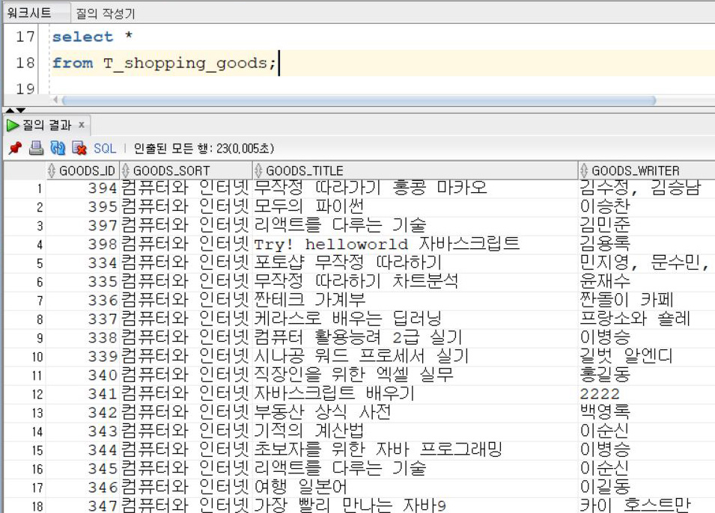
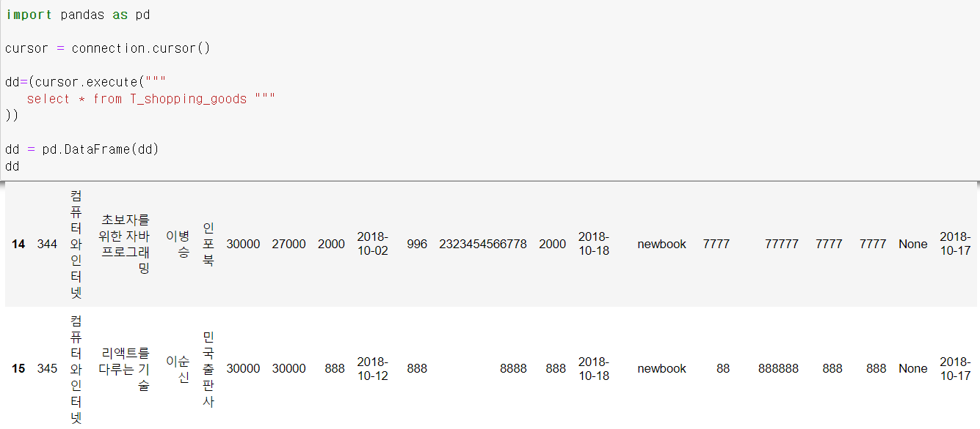
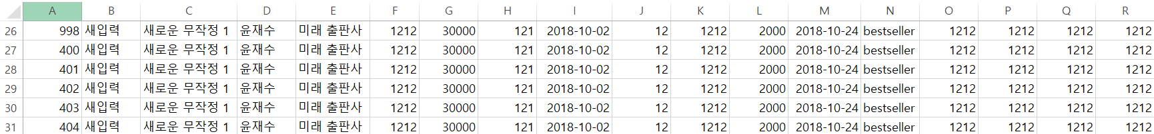
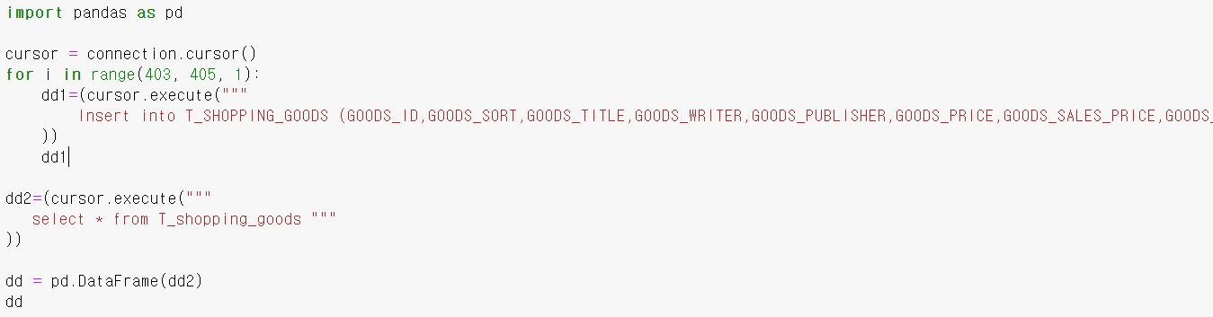
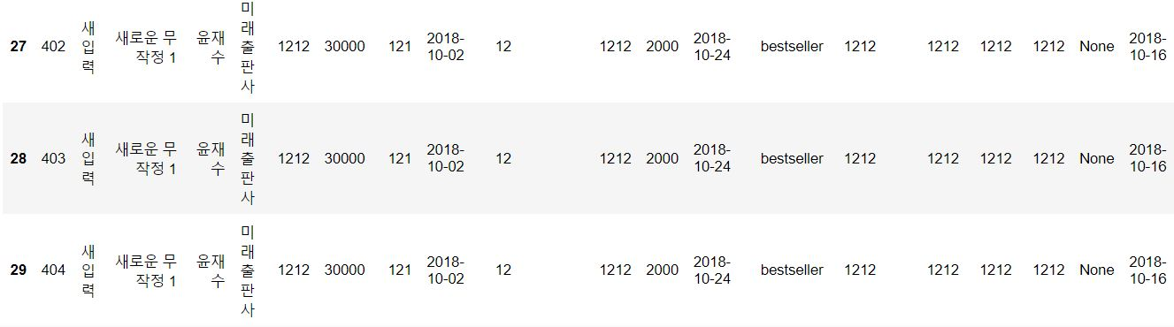
Oracle DB
Python
Oracle DB에서
출력 DataFrame
저장 CSV
입력 to Oracle
Oracle DB접속 DB추출
DB추출 CSV파일 저장
Database입력
Database입력내용 출력물

Slide 3
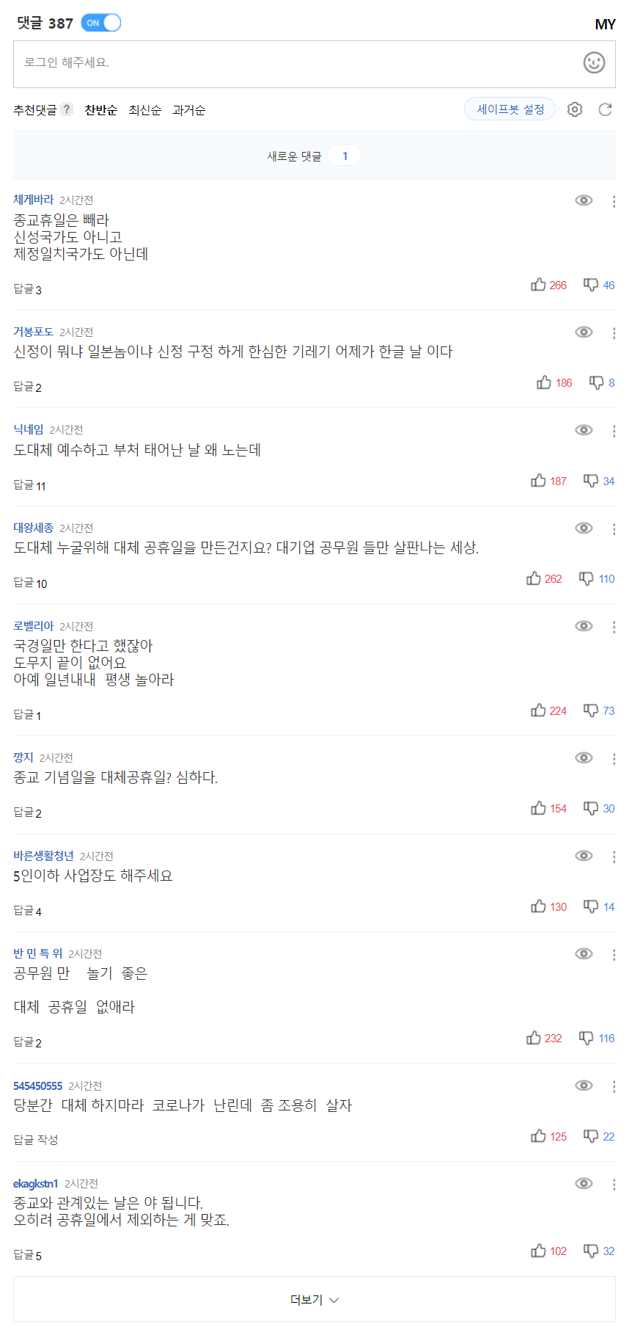
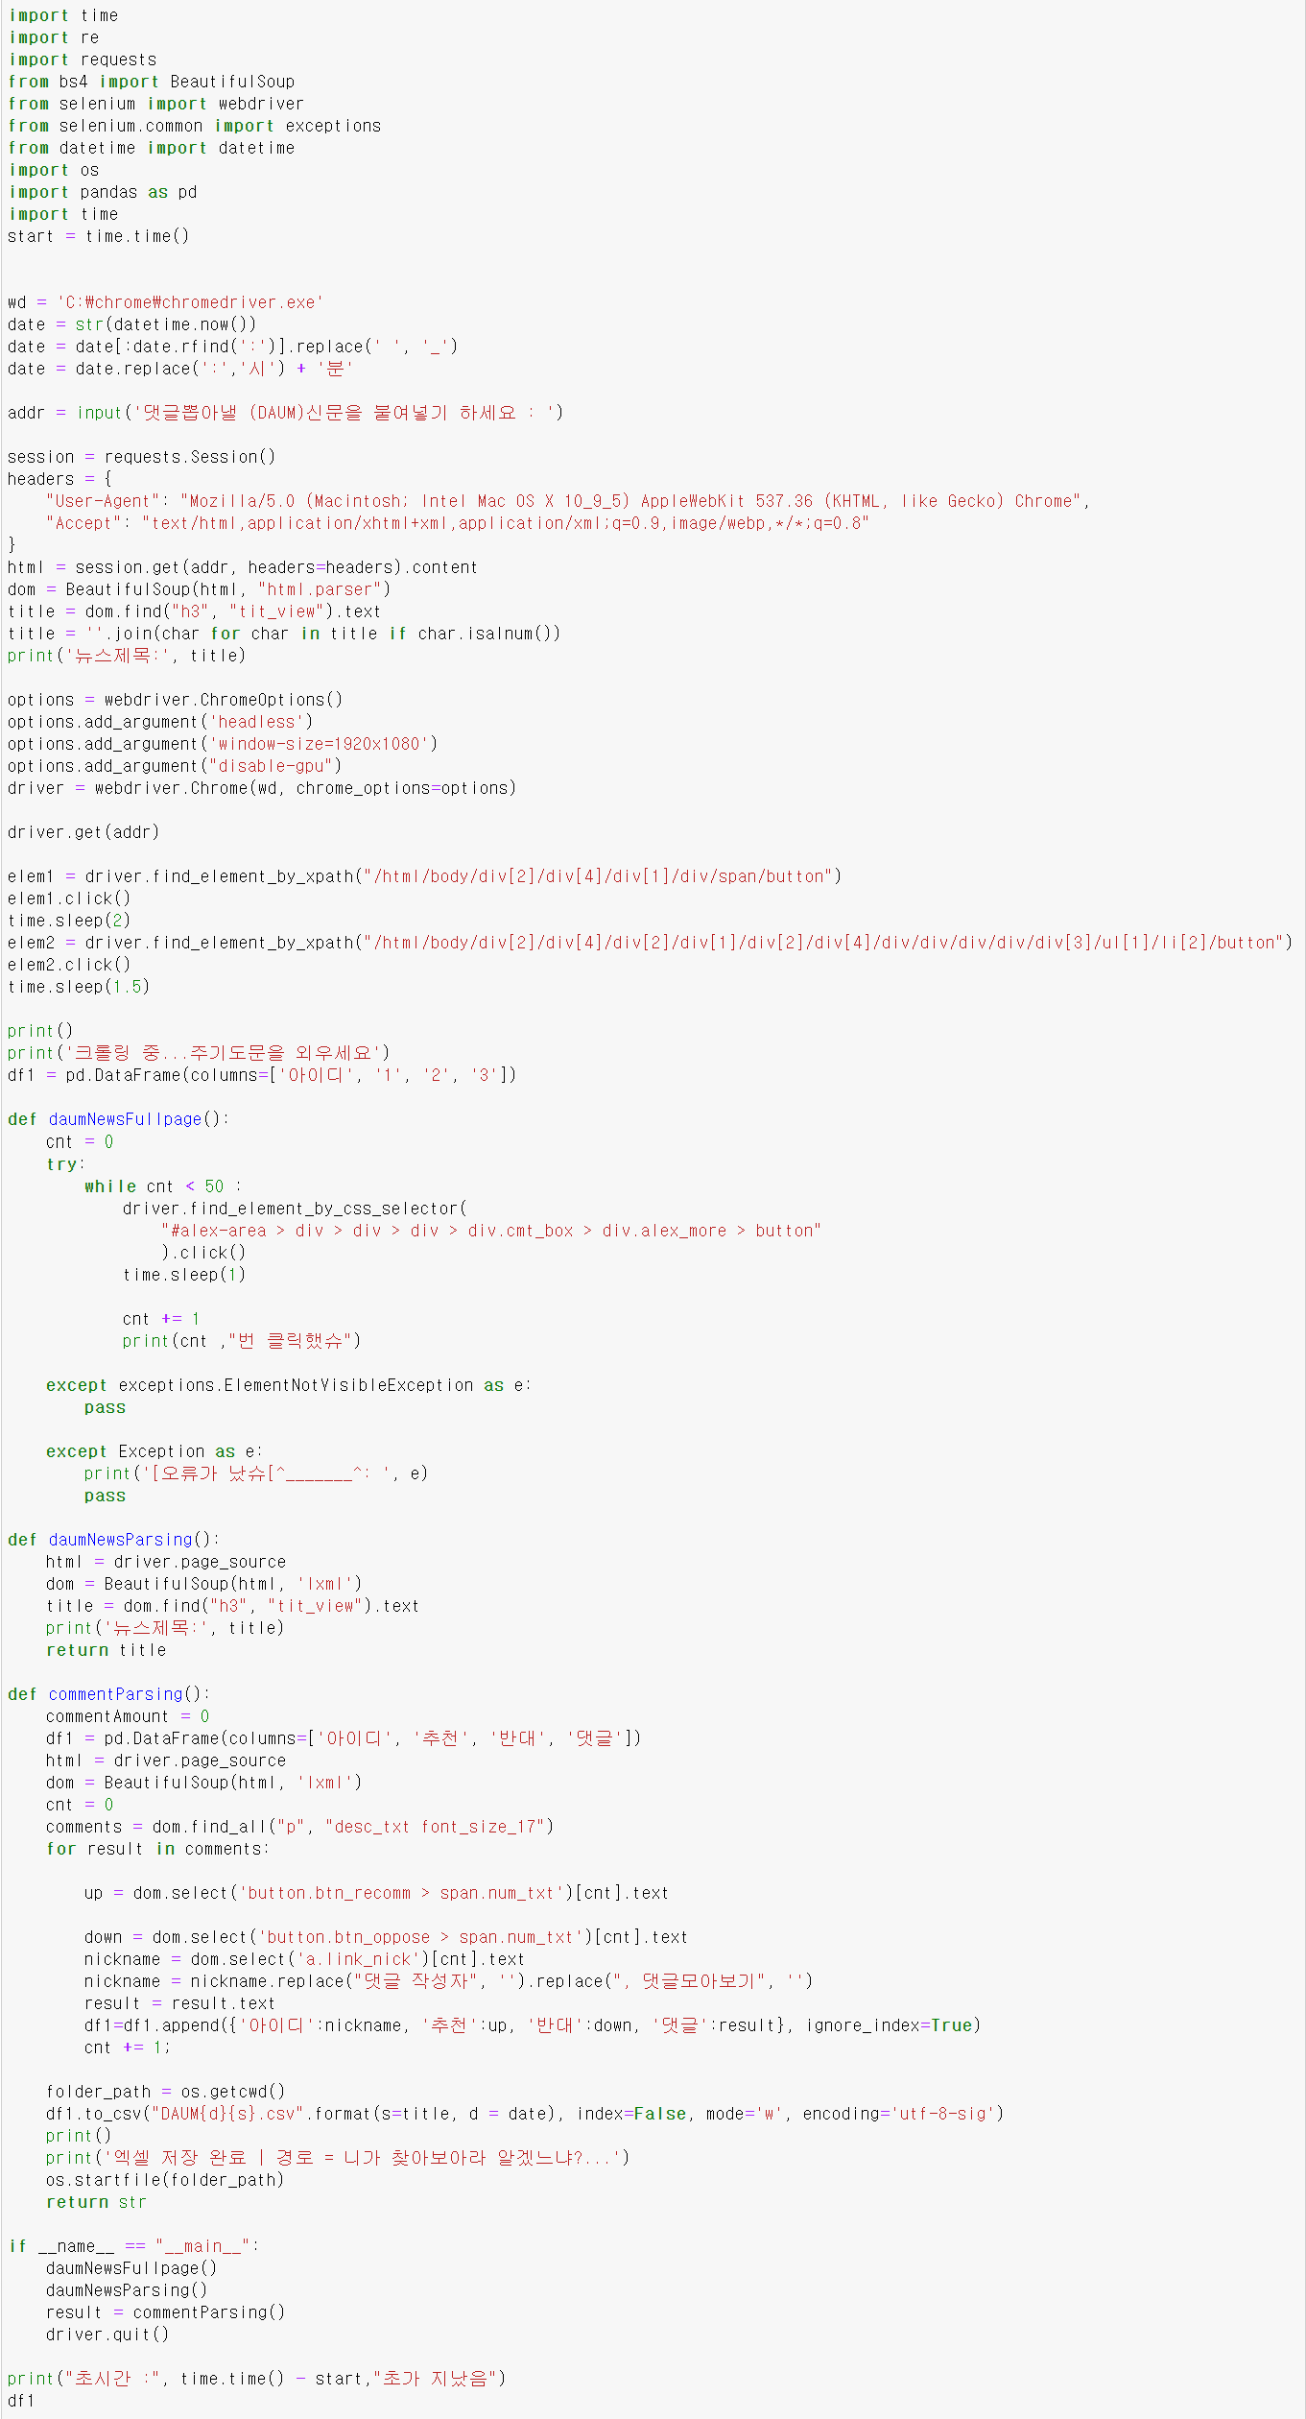
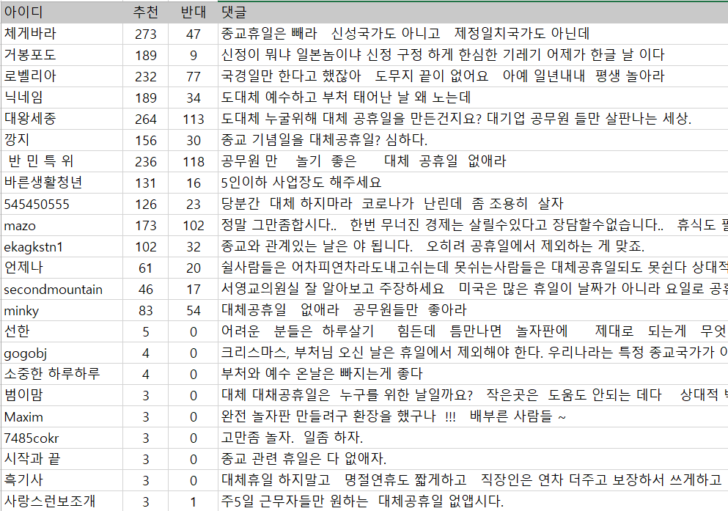
Python
DAUM 댓글
Python
댓글 크롤링
댓글 ->CSV
CSV 저장

Slide 4
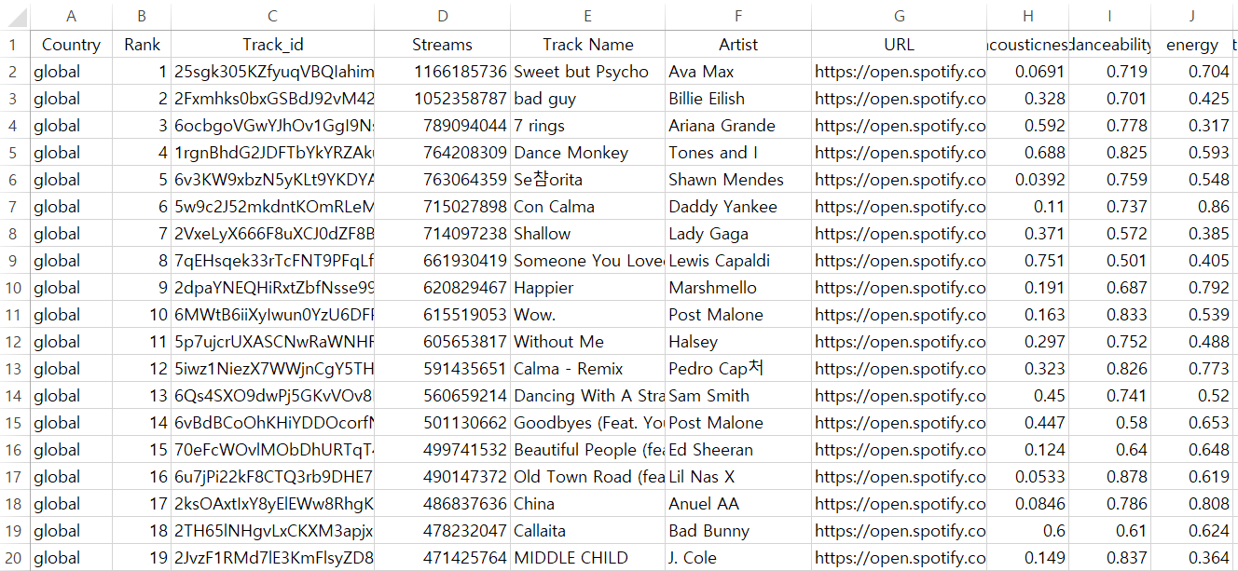
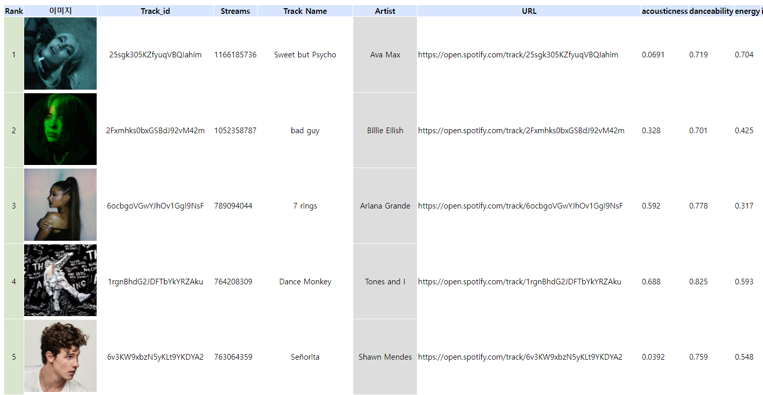
Python
CSV 파일
CSV 파일을
HTML로 표현
HTML 변환하여 표현 / 데이터를 웹으로 퍼블리싱

Slide 5
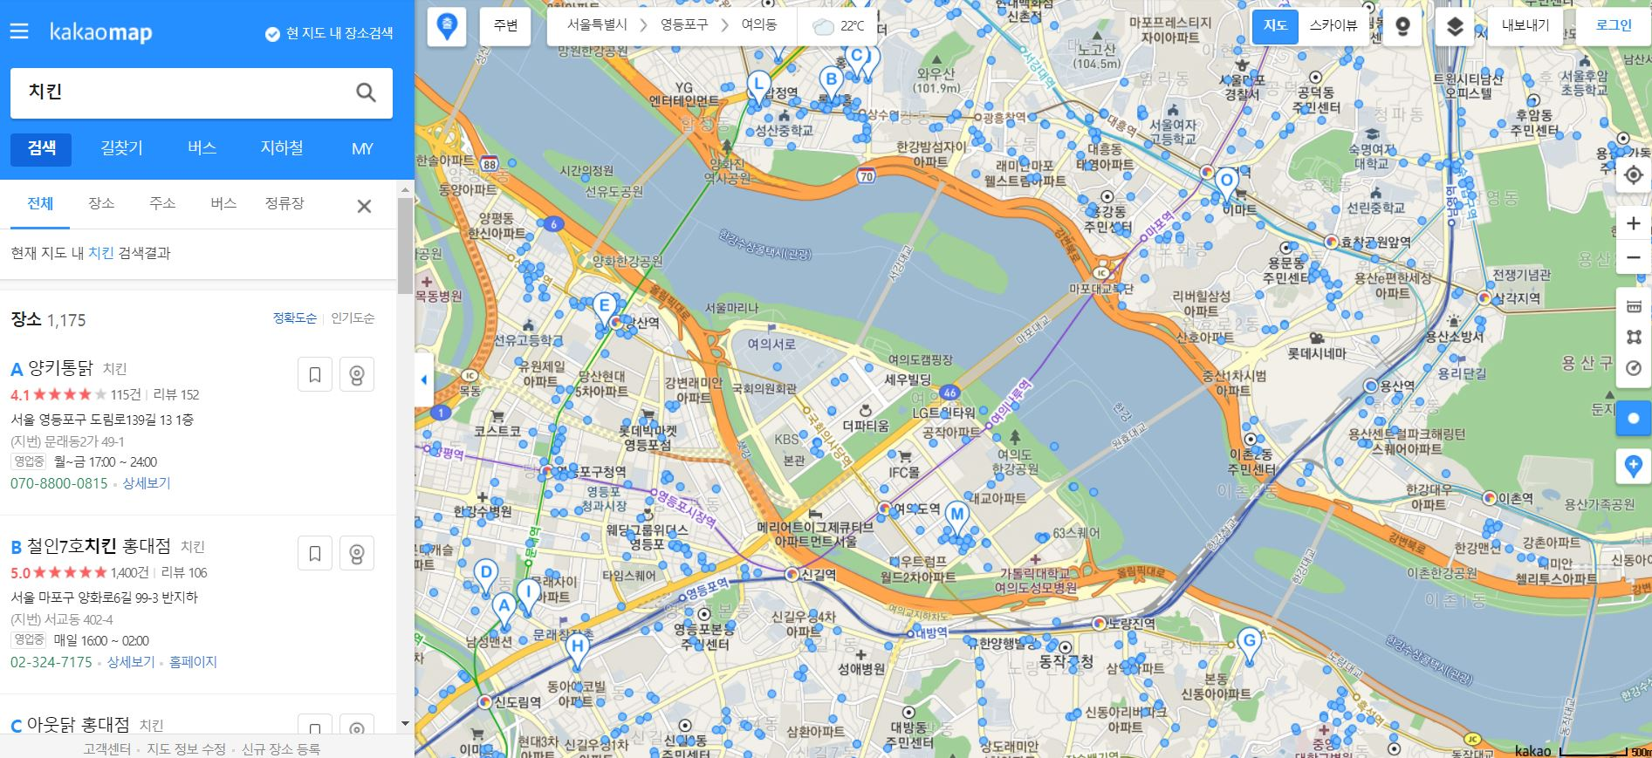
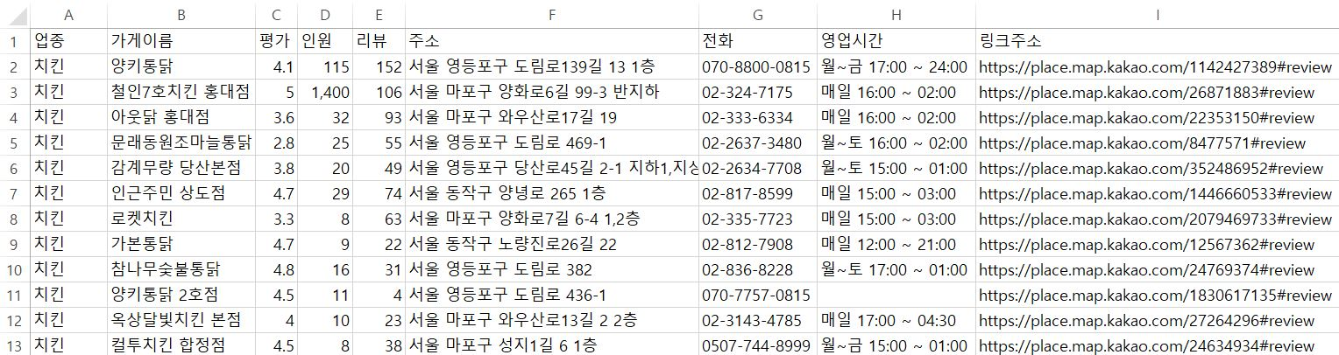
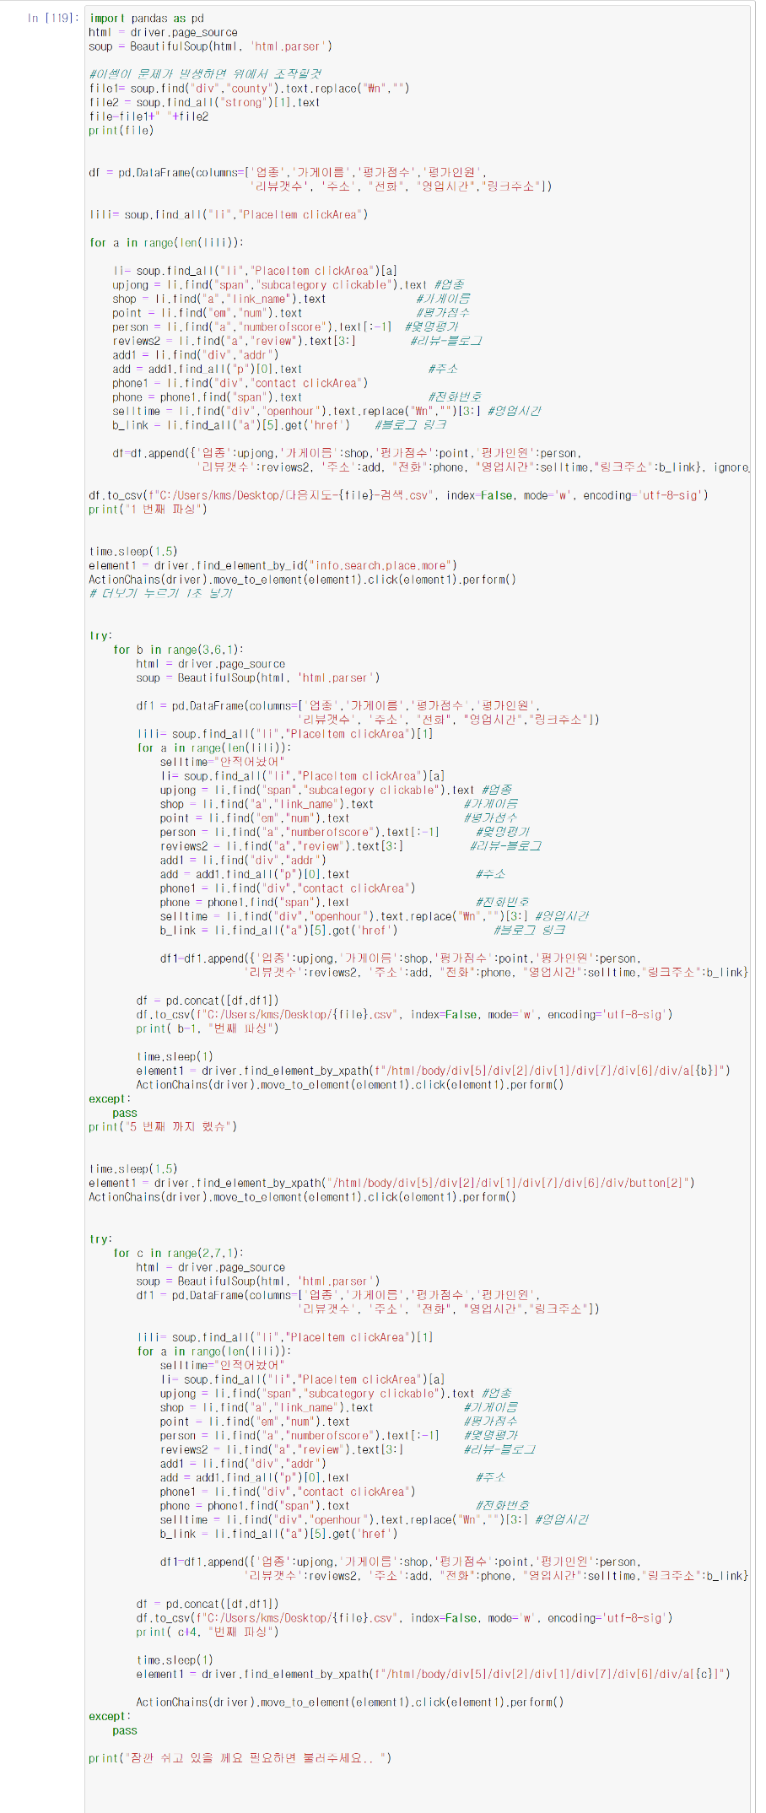
다음 지도
Python
다음 지도에서
현지정보를
데이터프레임으로
CSV 파일
Code 파일

Slide 6


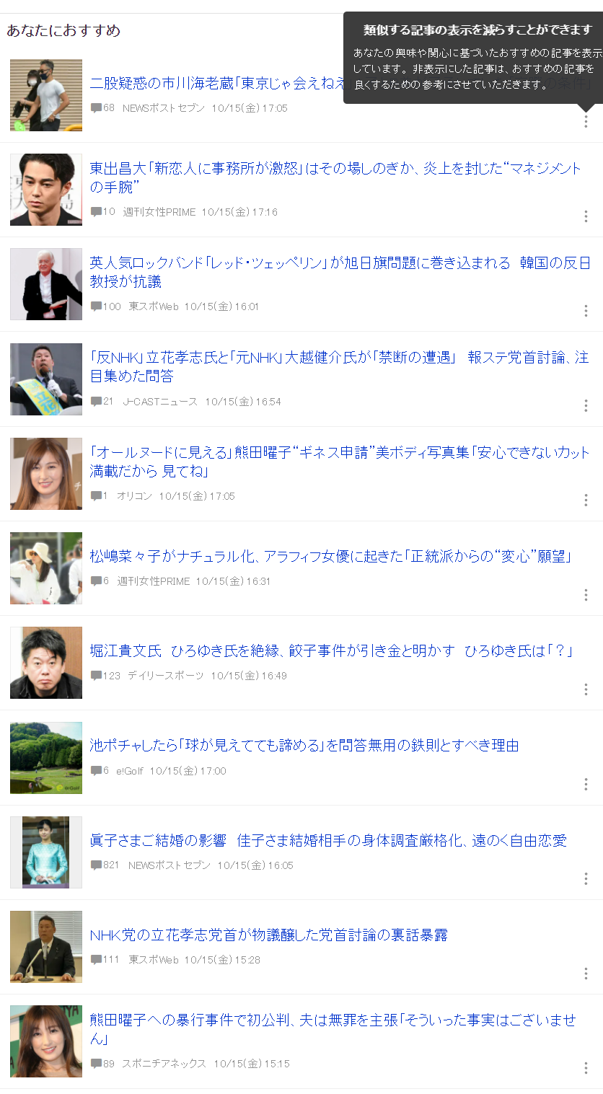
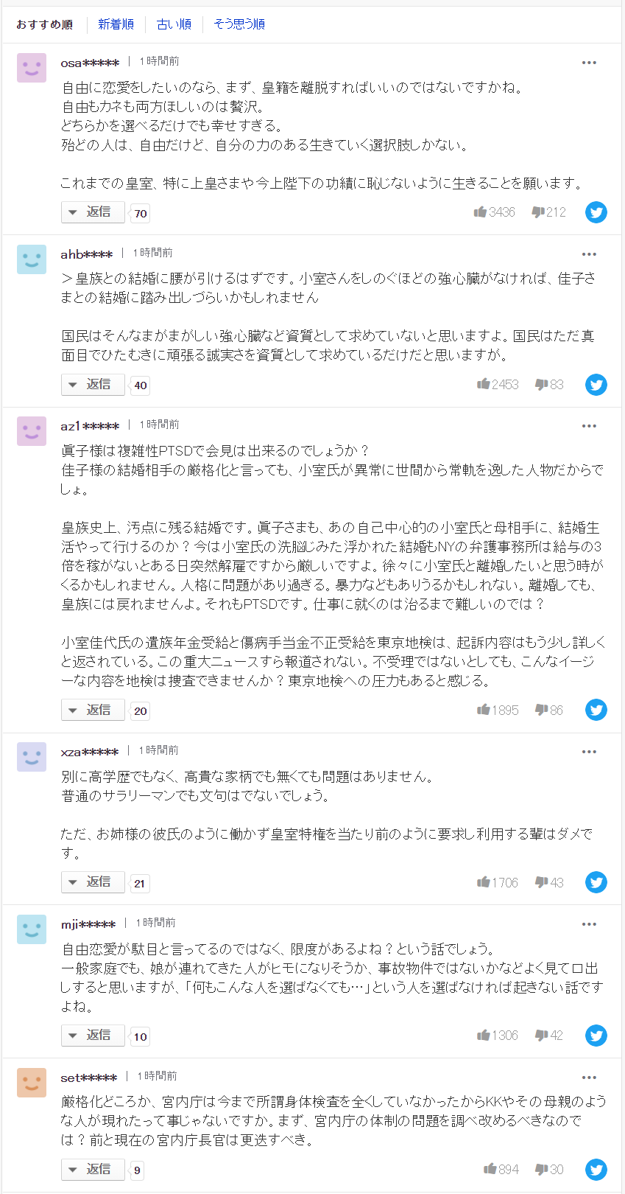
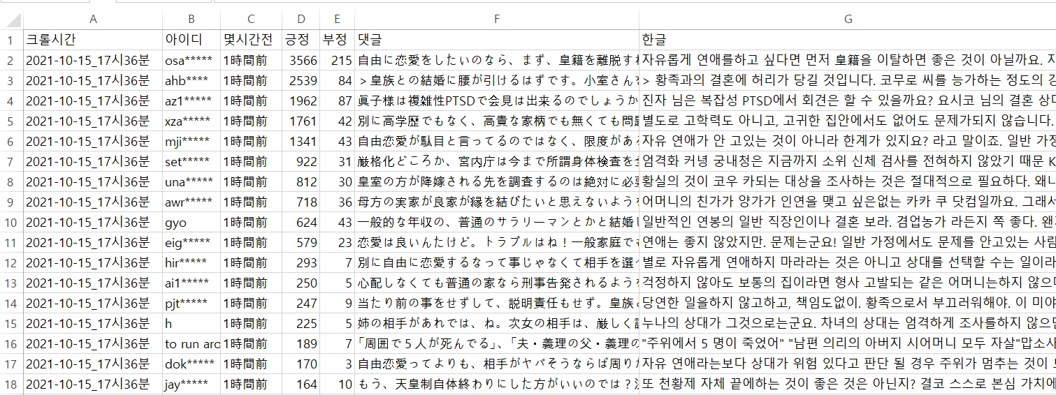
Python
Yahoo Japan
기사와 댓글번역
Database로
Yahoo Japan
댓글
CSV 파일

Slide 7

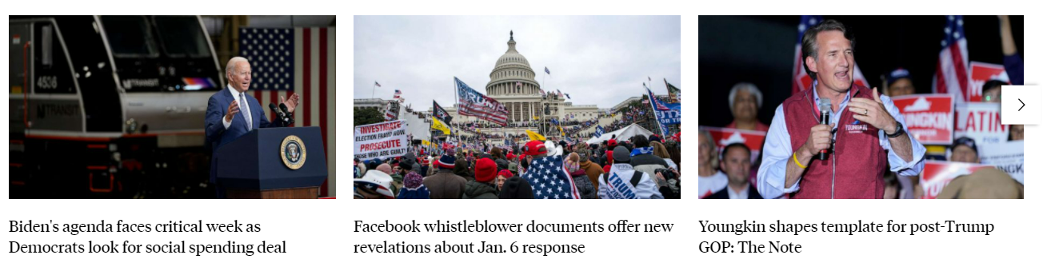
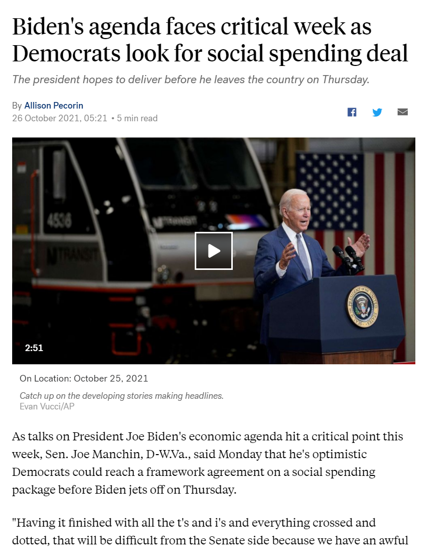
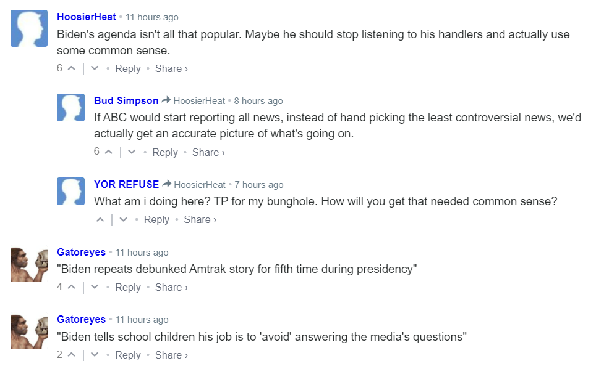
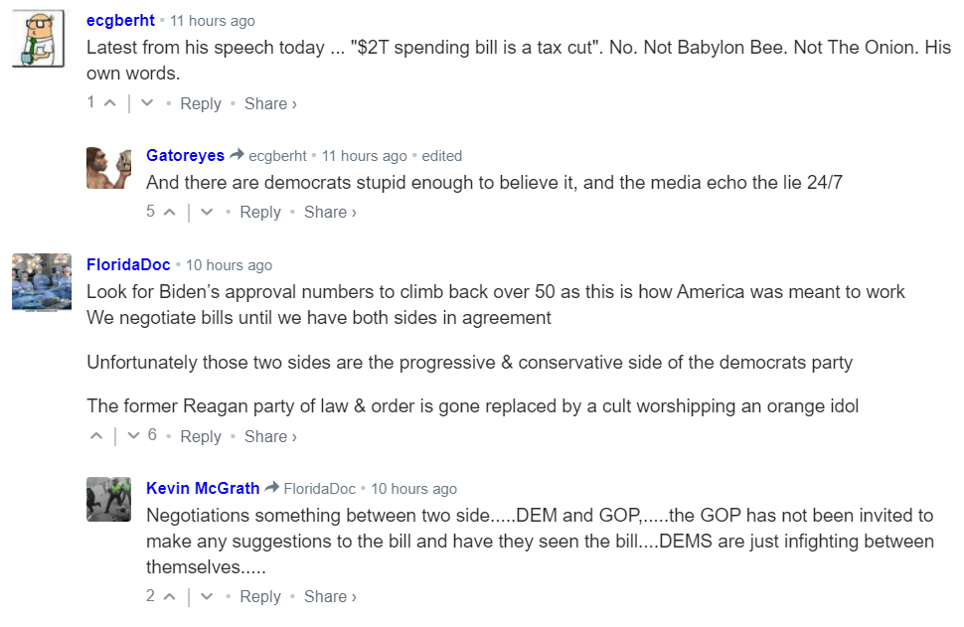

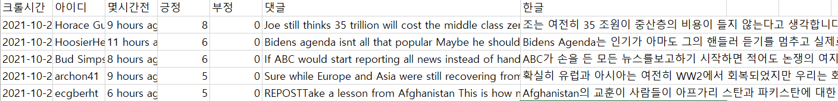
Python
ABC news
댓글번역
Database
ABC news article
ABC news comments
CSV 파일로 번역되어 저장

Slide 8
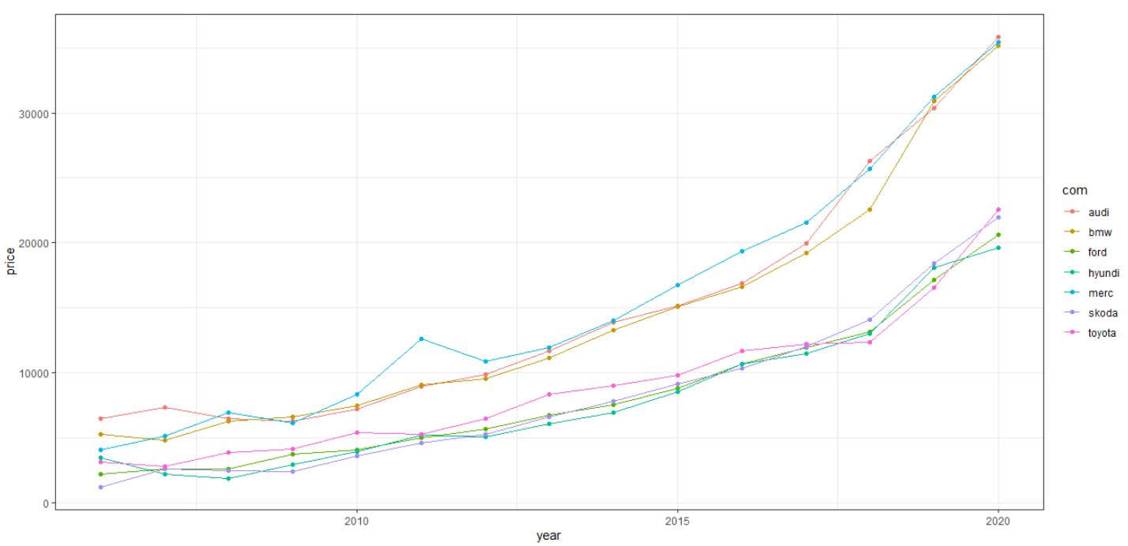
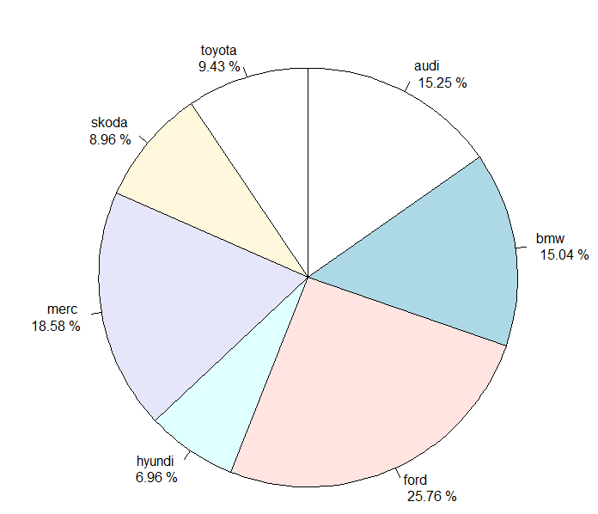
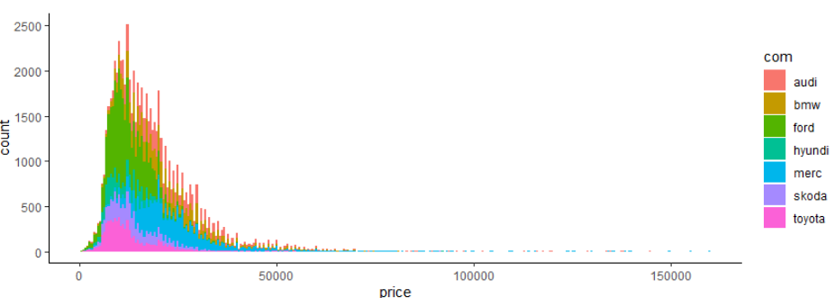
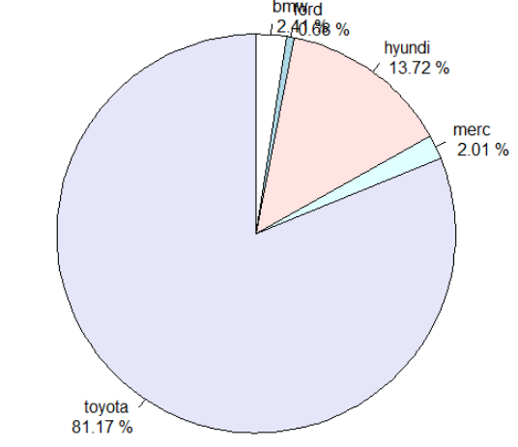
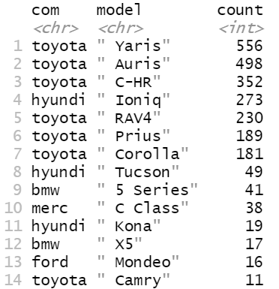
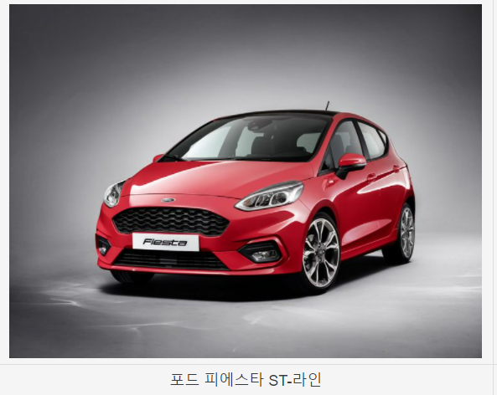
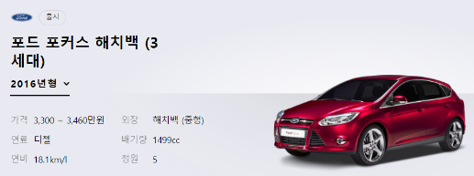
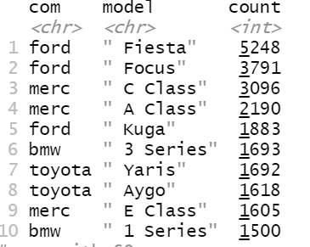
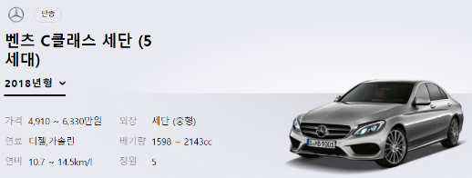
데이터분석 R분석 / 영국의 중고자동차 매물 분석
Python
데이터 분석
R
중고차 매물 점유율 가격대
중고차 중 하이브리드 매물 분석
중고차 매물기준 순위가 많은 차량
1위 포드 피에스타
2위
3위

Slide 9
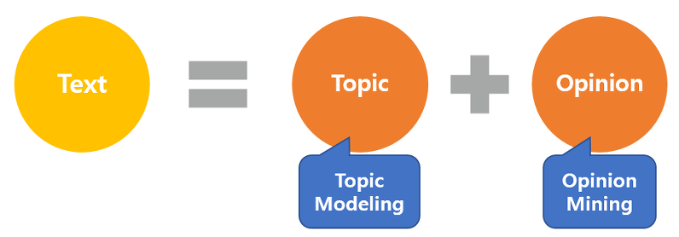
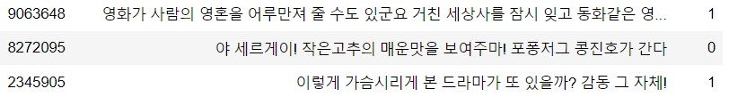
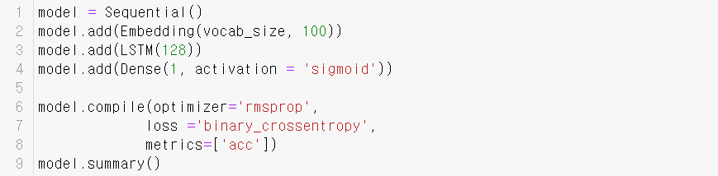
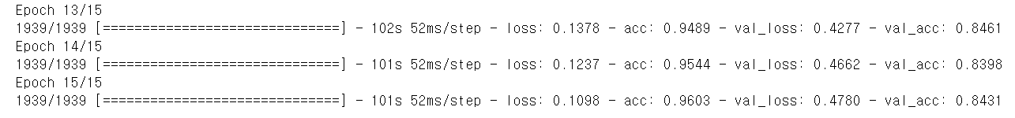
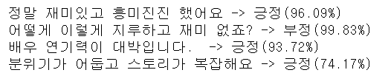
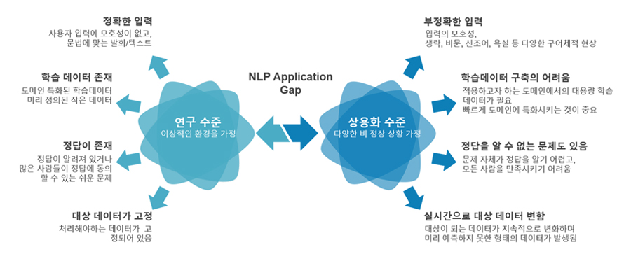
감정분석
Python
감정 분석은 텍스트에 등장하는 단어들을 통해 어떤 감정이 드러나는지 분석하는 기법입니다
텍스트에 담긴 의견, 태도 등을 알아보는데 유용한 기법이며
주제(토픽)와 의견(감정)의 결합으로 이루어졌다고 볼 수 있습니다
머신러닝
Python
사전에 미리 준비되어있는 자료를 1과 0의 두 분류로 나눕니다 / 15만개의 데이터를 분류
형태소로 나뉘어진 단어를 인공지능 머신러닝을 이용하여 학습시킵니다
정확도가 96.03%인 인공지능 모델이 형성되었습니다.
특정 문장을 넣으면 인공지능모델이 긍정 확률을 표현합니다.
자연어 처리의 사용성
업무와 관련 있는 자연어를 미리 학습하여 . 준비된 모델로 현시점에 입력되는 데이터를 처리합니다

Slide 10

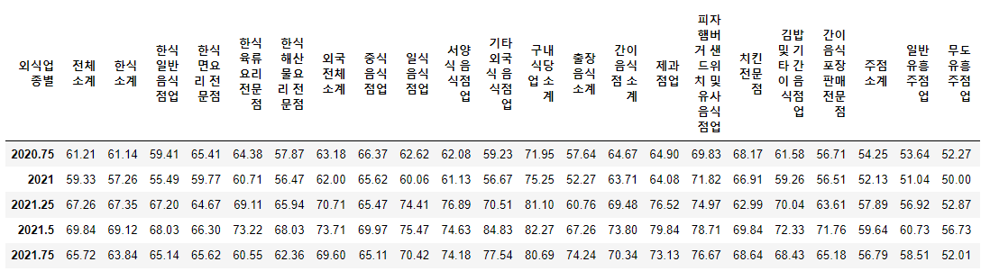
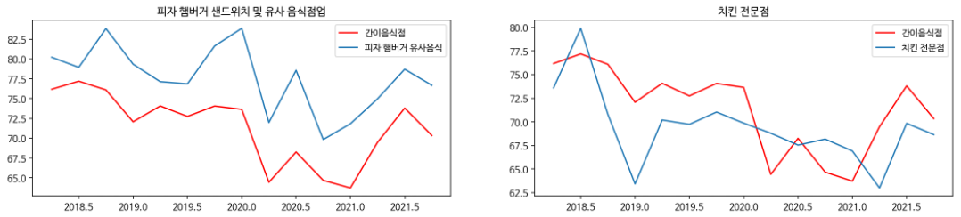
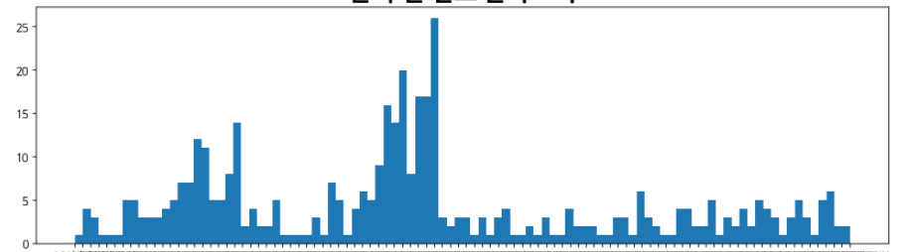
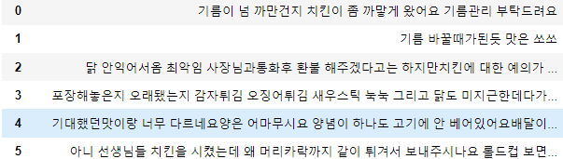
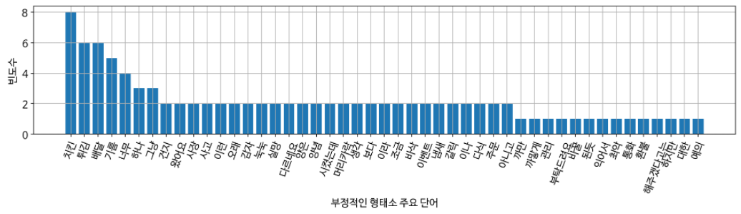
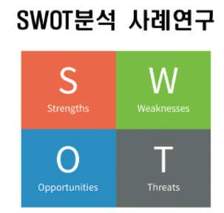
치킨 프랜차이즈의 성공전략 /데이터
Python
치킨 프랜차이즈 산업의 성장성 분석
자연어 분석
Python
업체별 주문 빈도 조사 / 요기요 크롤링
댓글 분석 자연어 긍정/부정 분류 및 빈도수 확인
전체 댓글을 분석하여, 전략 작성
강점, 약점, 위기, 기회 분석 SWOT

Slide 11


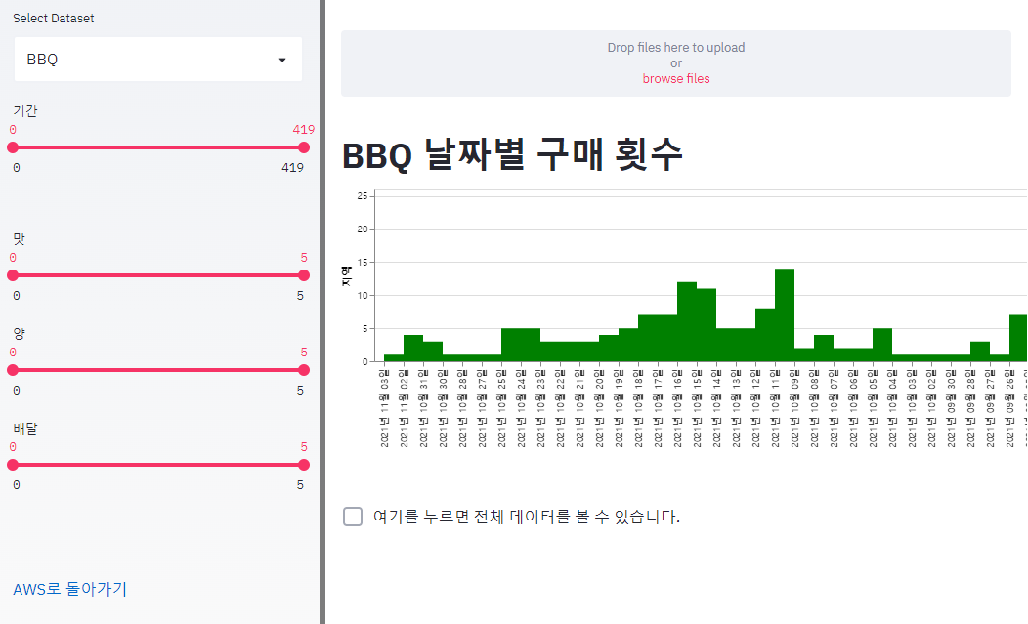
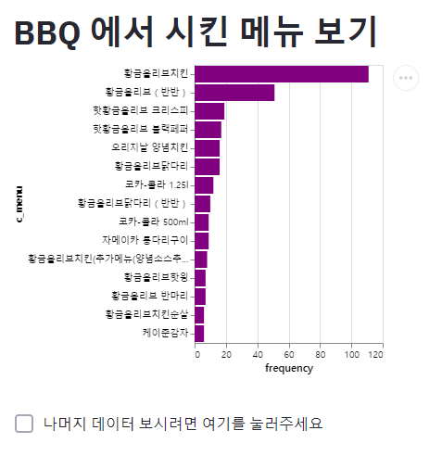
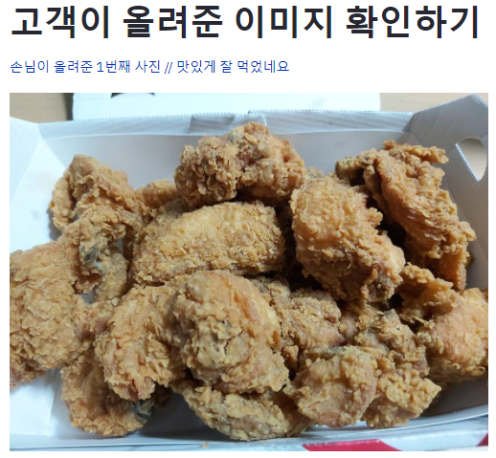

Python
김민상 AWS 홈페이지
http://18.118.243.103:8080/
AWS
외식업 분석
요기요사이트 기준
Codepen 활용한 HTML5

Slide 12
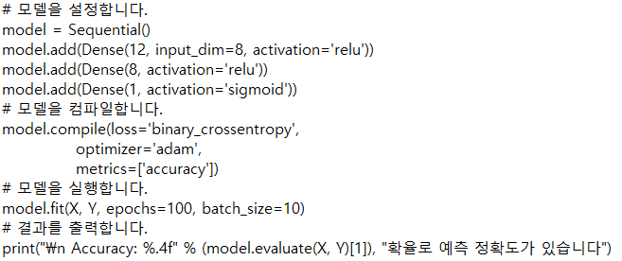
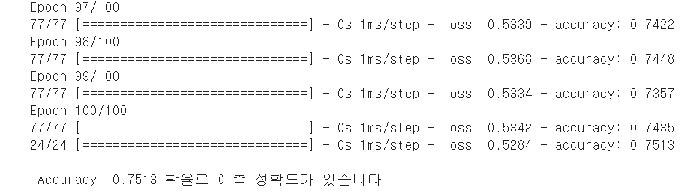
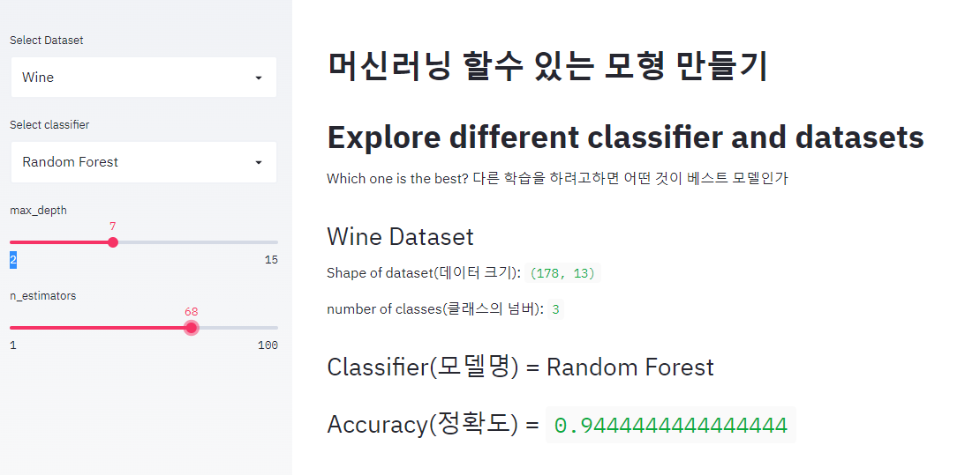
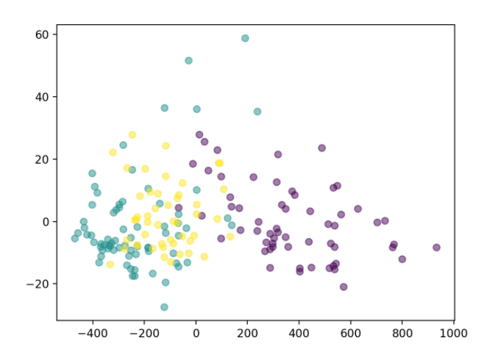
12개의 변수를 기준으로 하는 모델 만들기
Python
머신러닝 모델
Python
모델 저장하기
모델 불러오기
불러온 모델 운영하기
Streamlit 을 활용한 쉽게 사용하는 머신러닝 제작
링크확인주소 : ttps://share.streamlit.io/kuick1kim/01colap/main/streamlit/SVM.py

Slide 13





기능
크롤링
크롤링
번역
크롤링
수치데이터 크롤링
뉴스 | 지역 | 댓글
해외 사이트 英/日
Database
Oracle / H2
데이터 정제
통계 / 머신러닝
데이터가공
자연어 처리 분류
AI / Tensor flow
이상변화파악
Word2vec / BERT
핵심 파악
문서
보고서
웹
팀이 잘되기를 바랍니다.
김민상씨는 어떤 능력이 있나요?
내 팀이 잘되는 것을 원합니다.
팀이 최상의 결과를 내는 것은 나의 기쁨입니다
팀의 잘못된 결정에 대해 경계하며 지속 발전 가능한 것을 선호합니다
우리 팀의 변화와 발전은 나의 기쁨이고 계속 궁리하는 것을 좋아합니다
나는 대단한 사람은 아닙니다.
김민상씨는 어떤 능력이 있나요?
최고의 기능인은 아니다. 팀의 동기부여를 이끌어 내는 데는 엘리트 입니다
대단한 사람은 아니다. 위대한 사람을 선택하고, 동기부여 시키는 것은 나의 기쁨입니다.
정직하고, 건전하고, 깨끗한 것
김민상씨는 어떤 능력이 있나요?
모든 사람이 내가 만난 예수님을 만나기를 원합니다
나의 인생에 대한 사랑과 삶에 대한 열정은 예수님으로부터 받은 사랑 때문입니다.
정직하고, 건전하고, 정결하길 원하는 이유는 예수님의 말씀 때문입니다.
나에게 맡겨진 일에 최선을 다하는 것은 나에게 참 기쁨입니다.
핵심을 파악하는 달란트
김민상씨는 어떤 능력이 있나요?
핵심을 파악하는 것에 매우 관심이 있습니다
파악한 핵심을 잘 이해해서 설명을 쉽게 하는 능력이 있습니다
새로운 것을 배우고 새로운 환경을 최적화 하는 것은 참 매력적인 일입니다.

Slide 14


자격경력
자격 경력
대상 보고서 자료보기 : 링크를 복사해서 검색 창에 넣으시면 됩니다.
https://github.com/kuick1kim/portfolio

